Slide 1
Lezione 3
Introduzione al bilancio
AA. 2015-2016
Prof. Cristina Ponsiglione
ponsigli@unina.it
www.docenti.unina.it/cristina.ponsiglione

Slide 2
Schematizzazione dell’impresa
Impresa =
generatore di beni e servizi
Per chi???
Consumatori
(mercato)
Altre imprese
Da : Capaldo, Lesina, “Bilancio Aziendale”, ESI
2
Notes:
Questa schematizzazione dell’impresa si riferisce al modello di impresa come organismo vivente

Slide 3
Schematizzazione dell’impresa
come???
Processo tecnico-commerciale
Input trasformazione output
Risorse: beni,
servizi, uomini
Beni/servizi
per il mercato
Acquisizione di
risorse
Acquisizione di
denaro dal mercato
E=esborsi destinato a I=incassi
Processo economico-finanziario
Da : Capaldo, Lesina, “Bilancio Aziendale”, ESI
3
Notes:
Questa schematizzazione dell’impresa si riferisce al modello di impresa come organismo vivente. Nella precedente slide è schematizzata la definizione dell’impresa come generatore di beni e servizi, per i consumatori finali e per altre imprese, che a loro volta produconono per soddisfare i bisogni degli stessi soggetti.
Ma come si realizzano tali obiettivi?? Il processo tecnico consiste nella realizzazione di tutte le attività di produzione, commercializzazione ed erogazione nel caso delle imprese di servizi. Il processo economico-finanziario si intende l’insieme delle attività messe in campo per ottimizzare il processo di creazione di valore aggiunto.
Il processo tecnico -commerciale muove dall’acquisizione di beni durevoli e non per organizzare e realizzare il processo di trasformazione. Ciò viene realizzato mediante il sostenimento di costi di acquisizione che si sommano ai costi di gestione (esborsi finanziari). A fronte di ciò l’impresa deve collocare i propri prodotti sul mercato, ottenendo ricavi e quindi incassi.
Differenza tra esborsi e incassi, tra aspetti finanziari ed economici

Slide 4
Risorse finanziarie dell’impresa
Da : Capaldo, Lesina, “Bilancio Aziendale”, ESI
4
Notes:
La condizione di sopravvivenza dell’impresa è che il valore ceduto sia maggiore o uguale a quello acquisito (incassi maggiori o uguali degli esborsi).
Solo questa differenza positiva tra incassi ed esborsi garantisce all’impresa di continuare il proprio ciclo tecnico e, nel caso la differenza sia adeguata, di sviluppare ulteriormente le proprie attività investendo i profitti. Se, invece, gli incassi sono minori degli esborsi, l’impresa necessita di una iniezione di denaro ulteriore, mediante capitale di rischio o mediante capitale di terzi, a fronte di oneri finanziari.

Slide 5
Rilevare e misurare
Strumento di controllo: la contabilità aziendale
5
Notes:
L’insieme delle attività di analisi, controllo e soluzione di tali problematiche è nota come gestione aziendale. Mettere in campo una efficace gestione d’impresa implica la capacità di rilevare i fenomeni aziendali e di misurarli in termini monetari. Lo strumento universalmente deputato a ciò è la contabilità aziendale.

Slide 6
I soggetti economici interessati al bilancio di esercizio destinato a pubblicazione (stakeholders)
Proprietà
Portatori interessi
della comunità locale e
nazionale
Erario
Management e
organi di governo
Clienti
Lavoratori
dipendenti
IMPRESA
Concorrenti
Lavoratori
in cerca
d’impiego
Sindacati
Intermediari
finanziari
Fornitori
Banche
Da : Anthony et al., , “Il Bilancio”,13 ed., MCGraw Hill

Slide 7
Bilancio: i documenti
Il bilancio è composto di 4 documenti principali:
lo Stato Patrimoniale (Balance Sheet)
il Conto Economico (Economic Income)
La Nota integrativa
Il Rendiconto dei flussi di cassa (statement of cash flows)
è ricavabile dai primi 2 rendiconti
  http://www.cocacola.com (Coca Cola)
  http://www.gm.com (General Motors)
  http://www.microsoft.com (Microsoft)
  http://www.aol.com (America Online)
  http://www.nike.com e poi Nikebiz (Nike)
Da : Anthony et al., , “Il Bilancio”,13 ed., MCGraw Hill

Slide 8



Stato patrimoniale = Fotografia
istante n+1
istante n+2
istante n
Grandezze fondo
(riferite ad un istante)
Operazioni
da n a n+1
Operazioni
da n+1 a n+2
Grandezze flusso
(riferite ad un periodo)
Conto Economico
8

Slide 9
Lo Stato Patrimoniale
Debiti = Fonti finanziarie messe a disposizione da terzi (creditori). Essi vantano un corrispondente diritto nei confronti delle attività
Stato Patrimoniale della Garsden Company al 31/12/1998
Sezione di sinistra
Sezione di destra
ATTIVITA’
PASSIVITA’ E
CAPITALE NETTO
Obblighi
(prevalentemente
debiti) nei
confronti di
terzi
PASSIVITA’
Risorse (“cose”
di valore)
possedute
dall’azienda
Fonti di finanziamento
Fonti finanziarie
messe a
disposizione
dalla Proprietà
C.N.
Da : Anthony et al., , “Il Bilancio”,13 ed., MCGraw Hill

Slide 10
Le attività e le passività (liabilities)
Le attività sono interpretabili come:
Risorse economiche possedute dall’azienda e dalle quali ci si attende un beneficio futuro, oppure
impieghi/investimenti aziendali
Le passività e il CN sono interpretabili come:
Obblighi nei confronti di terzi
Fonti finanziarie
Diritti dei creditori e della Proprietà nei confronti
delle attività aziendali
Da : Anthony et al., , “Il Bilancio”,13 ed., MCGraw Hill

Slide 11
Il principio del duplice aspetto o principio dualistico
Risorse economiche
possedute dall’azienda
Impieghi/investimenti aziendali
Diritti vantati complessivamente nei confronti delle attività aziendali
Ammontare complessivo delle fonti finanziarie (debito + CN)
Attività = Passività + Capitale netto
ogni attività sulla quale non vantano diritti i creditori sarà rivendicata dai detentori del capitale
Il totale dei diritti vantati non può eccedere quanto l’azienda possiede

Slide 12
Il principio del duplice aspetto
componenti
negative
del capitale
componenti
positive
del capitale
PASSIVITÀ
ATTIVITÀ
=
I creditori vantano diritti prioritari sulle attività e possono chiedere il fallimento dell’azienda qualora questa non onori i propri debiti.
“attività al netto delle passività”
CAPITALE
NETTO
ATTIVITÀ = PASSIVITÀ + CAPITALE NETTO
o anche:
CAPITALE NETTO = ATTIVITÀ - PASSIVITÀ
IL CAPITALE NETTO E’ UN VALORE RESIDUALE
Da : Anthony et al., , “Il Bilancio”,13 ed., MCGraw Hill

Slide 13
Bilancio: Stato Patrimoniale della Garsden al 31-12-1999
Attività consumate o vendute nell’arco di un anno
Attività che presteranno la loro utilità per un periodo superiore ad un anno
Una voce sintetizza normalmente una molteplicità di voci che la costituiscono
Da : Anthony et al., , “Il Bilancio”,13 ed., MCGraw Hill

Slide 14
Un approfondimento del concetto di attività
Il marchio Coca Cola è un’attività? (è presente nello stato patrimoniale della Coca Cola?)
Un’attività deve:
essere di proprietà o sotto il controllo dell’azienda
avere un valore per l’azienda
cassa o equivalente
ha un valore di mercato
produce un’utilità
deve avere un costo/valore misurabile in modo affidabile (molte volte si tratta del prezzo di una transazione con l’esterno)
Le attività sono risorse economiche controllate da un’azienda il cui costo è stato affidabilmente determinato
Da : Anthony et al., , “Il Bilancio”,13 ed., MCGraw Hill

Slide 15
Il capitale Netto (Equity)
Capitale sociale 640
Riserva da sovraprezzo delle azioni 1.500
CAPITALE VERSATO 2.140
Utile (perdita) dell’esercizio 200
Riserve di utili 700
RISERVE DI UTILI 900
CAPITALE NETTO 3.040
Capitale versato
Cassa (divid.)
+
-
+
Capitale Netto
-
Gestione (Ricavi)
Riserve di utili
Gestione (Costi)
Da : Anthony et al., , “Il Bilancio”,13 ed., MCGraw Hill

Slide 16
Il bilancio in forma civilistica
Il bilancio civilistico è la forma di bilancio imposta dal legislatore. Gli schemi da rispettare sono contenuti negli articoli 2423 e seguenti del Codice Civile.
Il bilancio civilistico deve necessariamente essere composto da stato patrimoniale, conto economico e nota integrativa. Deve altresì essere corredato da una relazione degli amministratori.
Lo schema dello stato patrimoniale civilistico si articola in quattro livelli. Non è possibile apportare alcuna modifica ai primi due livelli, mentre è possibile raggruppare, suddividere o adattare gli altri due livelli.
Per ogni voce del bilancio deve essere data indicazione dell’importo corrispondente nell’esercizio precedente.
La classificazione dello stato patrimoniale civilistico non è finanziaria. Le attività sono classificate in “Immobilizzazioni” e “Attivo circolante” a seconda che la loro destinazione originaria sia pluriennale o meno, mentre le passività sono classificate per natura delle fonti, non per grado di esigibilità.
Da : Anthony et al., , “Il Bilancio”,13 ed., MCGraw Hill

Slide 17
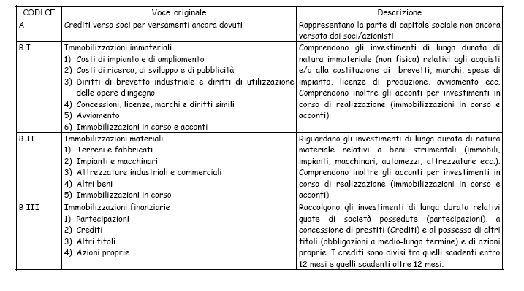
Il bilancio in forma civilistica: schema stato patrimoniale

Slide 18
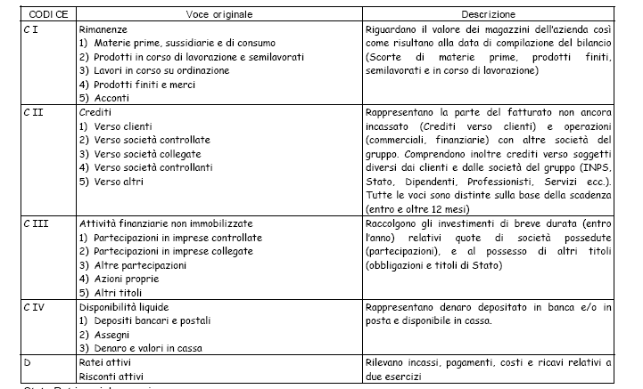
Il bilancio in forma civilistica: schema stato patrimoniale
I ratei e i risconti attivi sono crediti vantati nei confronti dell’esercizio successivo:
- Nel caso del rateo l’azienda sta fornendo e continuirà a fornire un servizio, che verrà pagato dal cliente nell’esercizio successivo
- Nel caso del risconto l’azienda ha pagato un servizio o un bene che fornirà la propria utilità anche nel periodo successivo

Slide 19
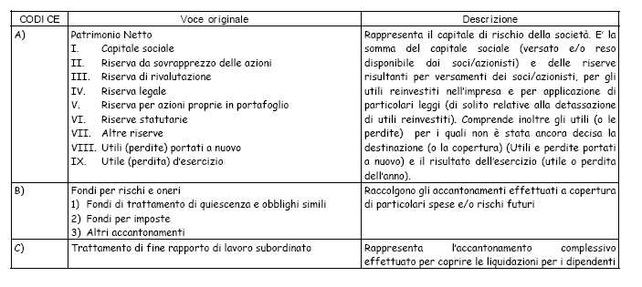
Il bilancio in forma civilistica: schema stato patrimoniale

Slide 20
Lo Stato Patrimoniale riclassificato finanziariamente
Stato Patrimoniale della Garsden Company al 31/12/2002
Sezione di sinistra
Sezione di destra
ATTIVITA’
PASSIVITA’ E
CAPITALE NETTO
Attività correnti
Passività correnti
Debiti/obblighi/diritti
di terzi
Passività a
lungo termine
Attività
immobilizzate
Capitale Netto
Da : Anthony et al., , “Il Bilancio”,13 ed., MCGraw Hill

Slide 21
Struttura del Conto Economico civilistico
A Valore della produzione (vendite, Δrimanenze, Δimmobilizzazioni,
altro)
B Costi della produzione (materie prime, servizi, personale,
ammortamenti, Δrimanenze materie prime, accantonamenti per rischi)
Risultato della gestione caratteristica e accessoria (A-B)
C1 Proventi finanziari
C2 Oneri finanziari
D Rettifiche di valore di Attività finanziarie
E1 Proventi straordinari
E2 Oneri straordinari
Risultato prima delle imposte (A-B+C1-C2+D+E1-E2)
- Imposte (IRPEG, IRAP)
Risultato dell’esercizio
+ Rettifiche (norme tributarie)
- Accantonamenti (norme tributarie)
Utile/Perdita d’esercizio
8

Slide 22

Riclassificazione del Conto Economico
Civilistico
Tecnico
Per Natura
Per Destinazione
In base alla ragione economica del costo
Rispetto alla “funzione” cui pertiene il costo
ESEMPIO
ESEMPIO
Costo del lavoro, costo per acquisti,
per servizi
Costo del venduto(produzione), costi generali e amministrativi, spese di R&S

Slide 23
Riclassificazione del Conto Economico
La riclassificazione del Conto Economico può essere
A Ricavi e Costi del Venduto
Evidenzia il contributo che le diverse gestioni hanno dato alla formazione del risultato dell’esercizio. In tal modo è possibile capire quali sono state le determinanti del risultato prodotto e formulare un giudizio su quali di dette determinanti sono da ritenersi permanenti, vale a dire che potranno verificarsi nuovamente in futuro, e quali temporanee
A Valore Aggiunto
Evidenzia il contributo che i fattori produttivi hanno dato alla formazione del reddito operativo della gestione caratteristica.
L’obiettivo è misurare quanto valore l’impresa ha aggiunto ai beni che ha lavorato nel corso del periodo
9

Slide 24
Conto economico riclassificato a costi del venduto
Ricavi di vendita
- Costo del venduto
+ Rimanenze iniziali materie prime, semilavorati, prodotti finiti
+ acquisti materie prime, semilavorati, prodotti finiti, servizi
+ ammortamenti
+ costo del lavoro
+accantonamento TFR
- costruzioni in corso
- rimanenze finali materie prime, semilavorati, prodotti finiti
= Risultato Lordo (R - CV)
- Spese commerciali, amministrative e generali (ammortamenti., costo del lavoro amm.vo, TFR)
= Risultato operativo caratteristico (RC=RL-S)
+ Proventi diversi – Oneri diversi (investimenti immobiliari)
= Risultato operativo globale (RG = RC +PD)
- Oneri finanziari + Proventi finanziari
Risultato ordinario (RO= RG-OF+PF)
+ componenti straordinari – componenti straordinari
= Risultato prima delle imposte (RI = RO+CS)
- accantonamento imposte
= Risultato netto (Utile/Perdita d’esercizio)
10

Slide 25
Il conto economico riclassificato a costo del venduto:
i risultati intermedi di reddito
Risultato operativo caratteristico
+/- proventi e costi della gestione accessoria
= Risultato operativo complessivo
- costi della gestione finanziaria
= Risultato ordinario di competenza
+/- componenti di reddito della gestione straordinaria
= Risultato prima delle imposte
Imposte sul reddito di competenza
= Risultato netto
Non interpretare acriticamente i risultati intermedi: maggiori costi sostenuti all’interno di una certa area funzionale
determinano spesso i loro effetti anche all’interno di altre aree
Da : Anthony et al., , “Il Bilancio”,12 ed., MCGraw Hill

Slide 26
I vari tipi di gestione
Area di gestione
a) gestione caratteristica
b) gestione atipica
c) gestione finanziaria
d) gestione straordinaria
e) gestione fiscale
Risultati economici
Risultato operativo caratteristico
+
Risultato della gestione atipica
=
Risultato operativo globale
+
Risultato gestione finanziaria
=
Risultato ordinario
+
Risultato gestione straordinaria
=
Risultato prima delle imposte
+
Risultato gestione fiscale
=
Risultato netto
25

Slide 27
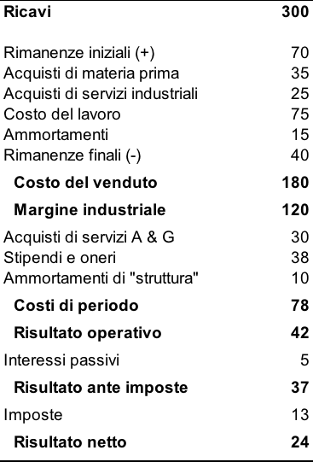

Conto economico Arlen spa riclasificato a costo del venduto

Slide 28
Il rendiconto finanziario
Il rendiconto mette in evidenzia il contributo alla generazione o al consumo di liquidità da parte delle diverse aree gestionali e si compone di tre sezioni:
Il flusso di cassa della gestione operativa (cash flow from operations)
Il flusso di cassa della gestione degli investimenti (cash flow from investing activities)
Il flusso di cassa della gestione finanziaria (cash flow from financing activities), che include anche le variazioni che coinvolgono il patrimonio netto
Flusso di cassa della gestione operativa
Reddito
24
Riduzione dei crediti commerciali
2
Incremento delle rimanenze
-4
Riduzione del debito verso fornitori
-3
Incremento dei risconti passivi
4
Rettifiche per variazione del capitale circolante
-1
Ammortamenti
6
Rettifiche complessive al reddito
5
Flusso di cassa della gestione operativa
29
Flusso di cassa della gestione degli investimenti
Acquisto di immobilizzazioni tecniche
-12
Flusso di cassa della gestione degli investimenti
-12
Flusso di cassa della gestione finanziaria
Accensione di debiti a lungo termine
6
Distribuzione di dividenti in contanti
-10
Flusso di cassa della gestione finanziaria
-4
Flusso di cassa netto
13
Da : Silvi R. “Analisi di Bilancio”, MCGraw Hill

Slide 29
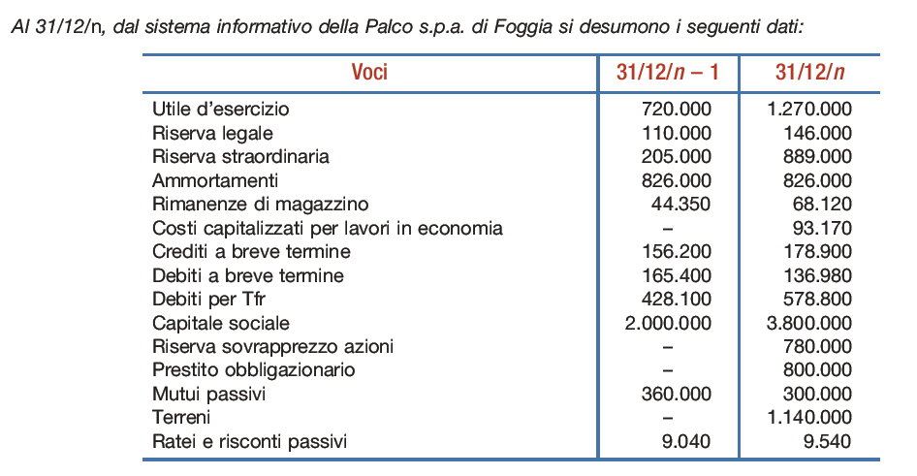
Il rendiconto finanziario: un esempio

Slide 30
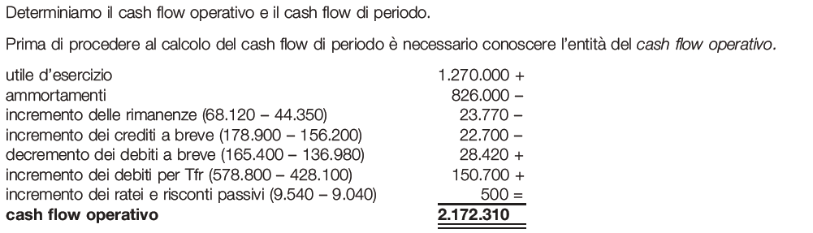
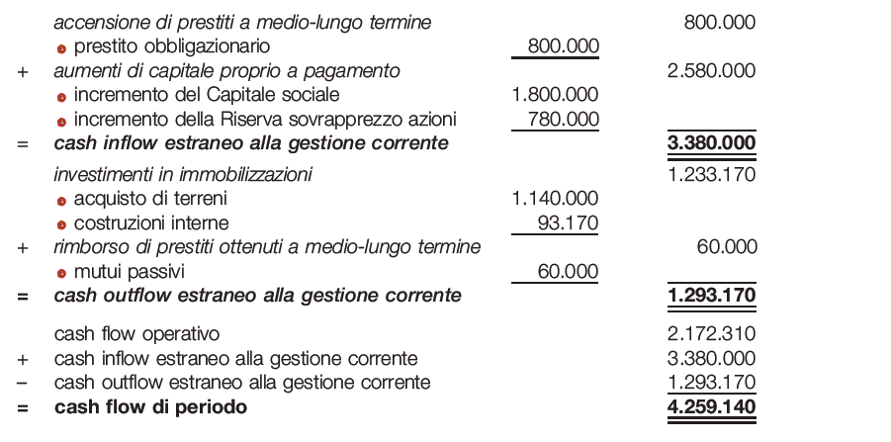
Il rendiconto finanziario: un esempio

